Slide 1
FarmFacts.
Ihr Partner für umfassende Digital Farming Lösungen.
München, 02.07.2019

Slide 2
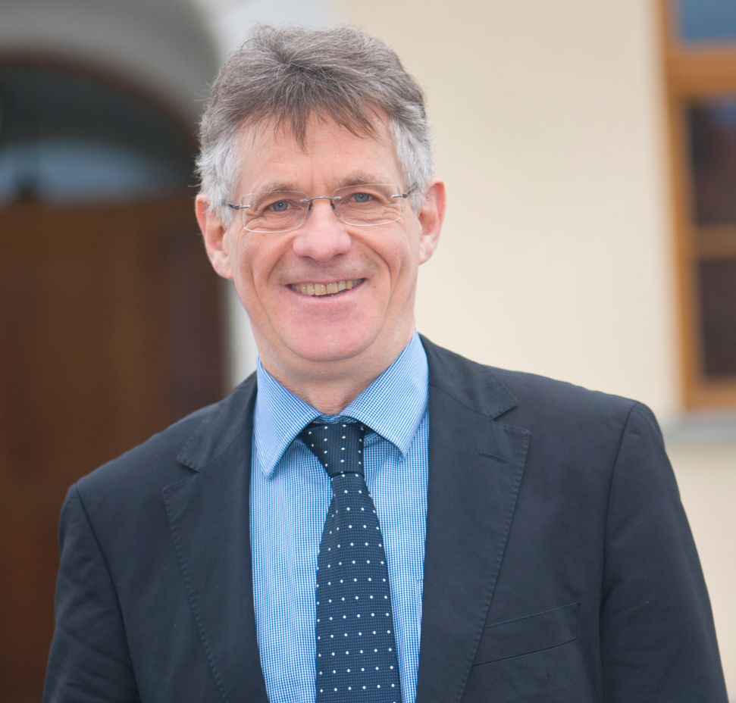
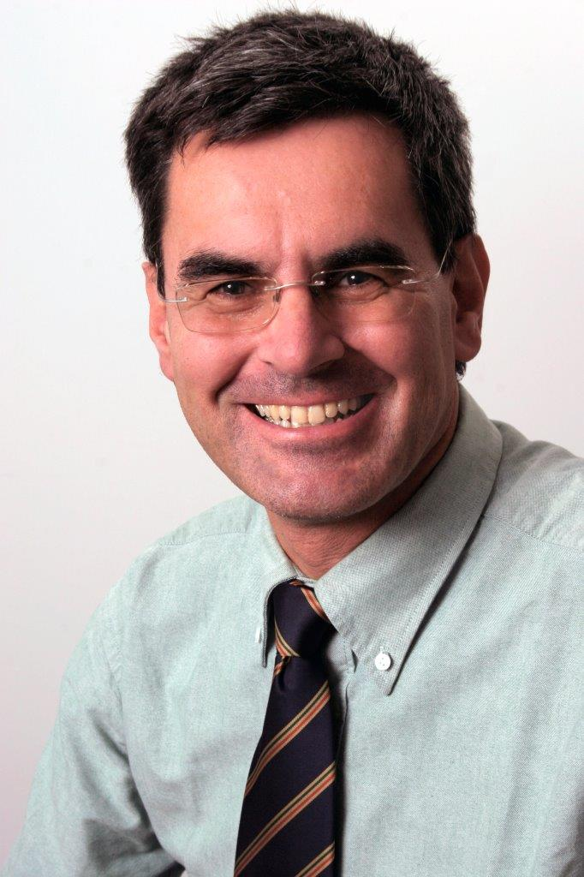
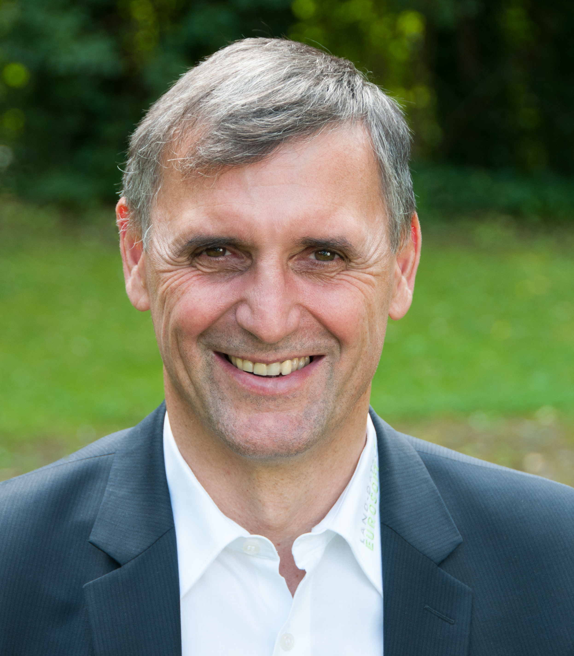
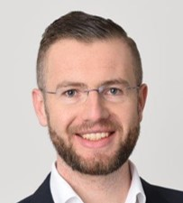
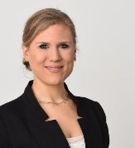
Ihr Partner für Digital Farming Lösungen.
Key Facts.
Gründung | 1985 in Pfarrkirchen, Niederbayern
Gesellschafter | 100 %ige Tochter der BayWa AG seit 2015
Geschäftsfelder | Softwarelösungen, Dienstleistungen, Pakete aus Hard- und Softwarekomponenten
Anzahl Mitarbeiter | 130
Geschäftsleitung | Dr. Wolfgang Angermair, Dr. Josef Bosch, Harald Köhler, Gunnar Zinkhahn Rhobodes, Hanna Deuscher

Slide 3
Ihr Partner für Digital Farming Lösungen.
Background.
Seit über 30 Jahren Erfahrung in der Entwicklung landwirtschaftlicher Software
IT-affine Landwirte und Entwickler mit starkem Bezug zur Landwirtschaft
Marktführer und Experte für herstellerunabhängige, landwirtschaftliche Software
Ergänzende Produkte und Dienstleistungen
Starke Partnerschaften mit Vertriebspartner, Hersteller, Handel, Labore, Forschung etc.
Bindeglied aller Bestandteile des Betriebes: Maschinen, Acker, Pflanzen, Tiere und Landwirt!
Arbeitserleichterung bei besseren Arbeitsergebnissen

Slide 4
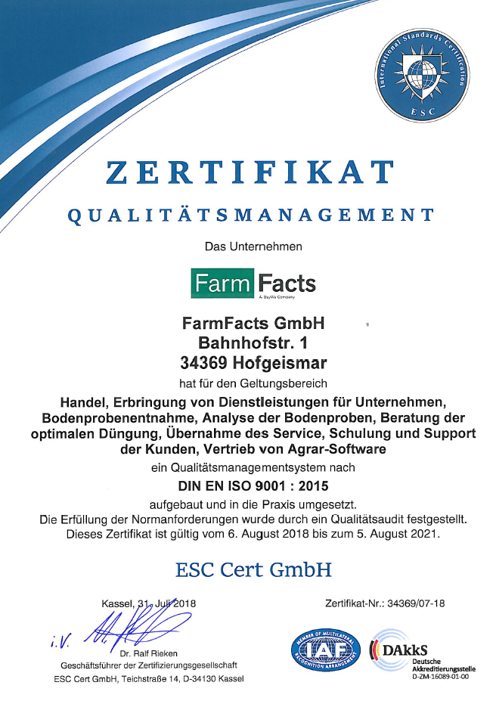


Der Partner für Digital Farming Lösungen.
Auszeichnungen und Partnerschaften.

Slide 5



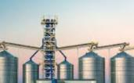
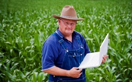


NEXT Farming Welt.
Wir unterstützen den Landwirt entlang des gesamten Anbauprozesses.
Pflanzen
Produktion
Planung
Bodenbearbeitung
Aussaat
Düngung
Pflanzenschutz
Ernte
Verkauf
Landwirt. Betrieb
Betrieb & Landmaschinen
Beschaffung
Saatgut
Dünger
PSM
Funktion. Aktivitäten
Geschäftsverwaltung
Dokumentation & Regulatorik
Agronomie
NEXT Farming Lösungsplattform (Basis)
Nutzer/Kunde

Slide 6

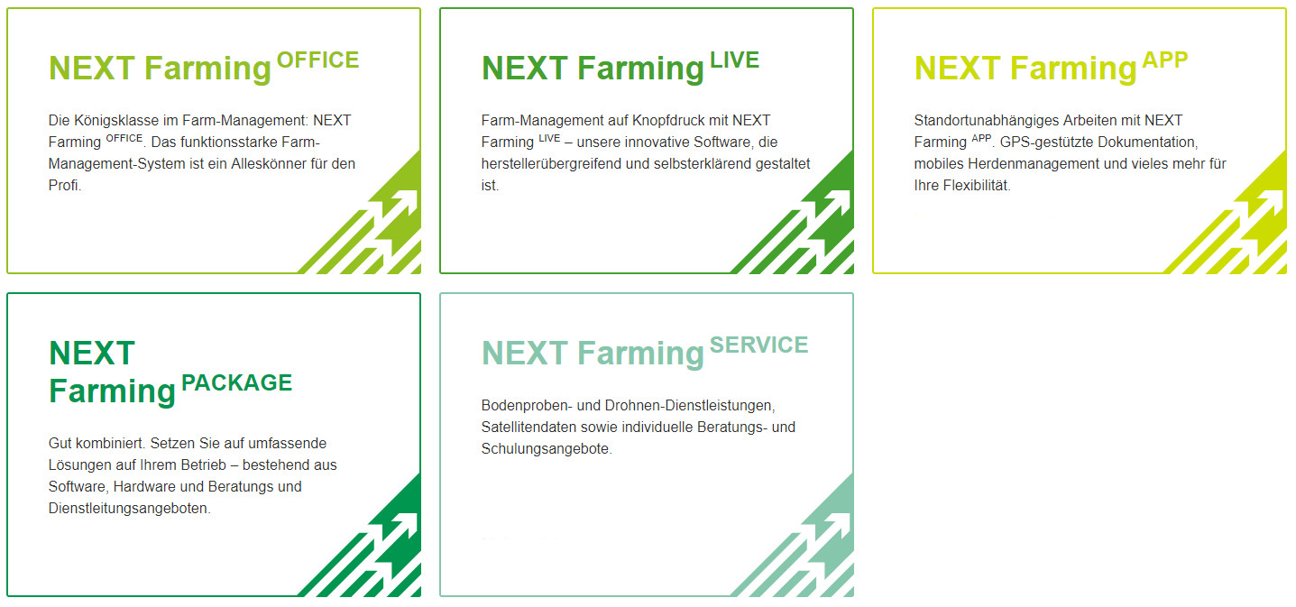
NEXT Farming Welt.
Umfassende Lösungen entlang der gesamten landwirtschaftlichen Prozesskette.

Slide 7
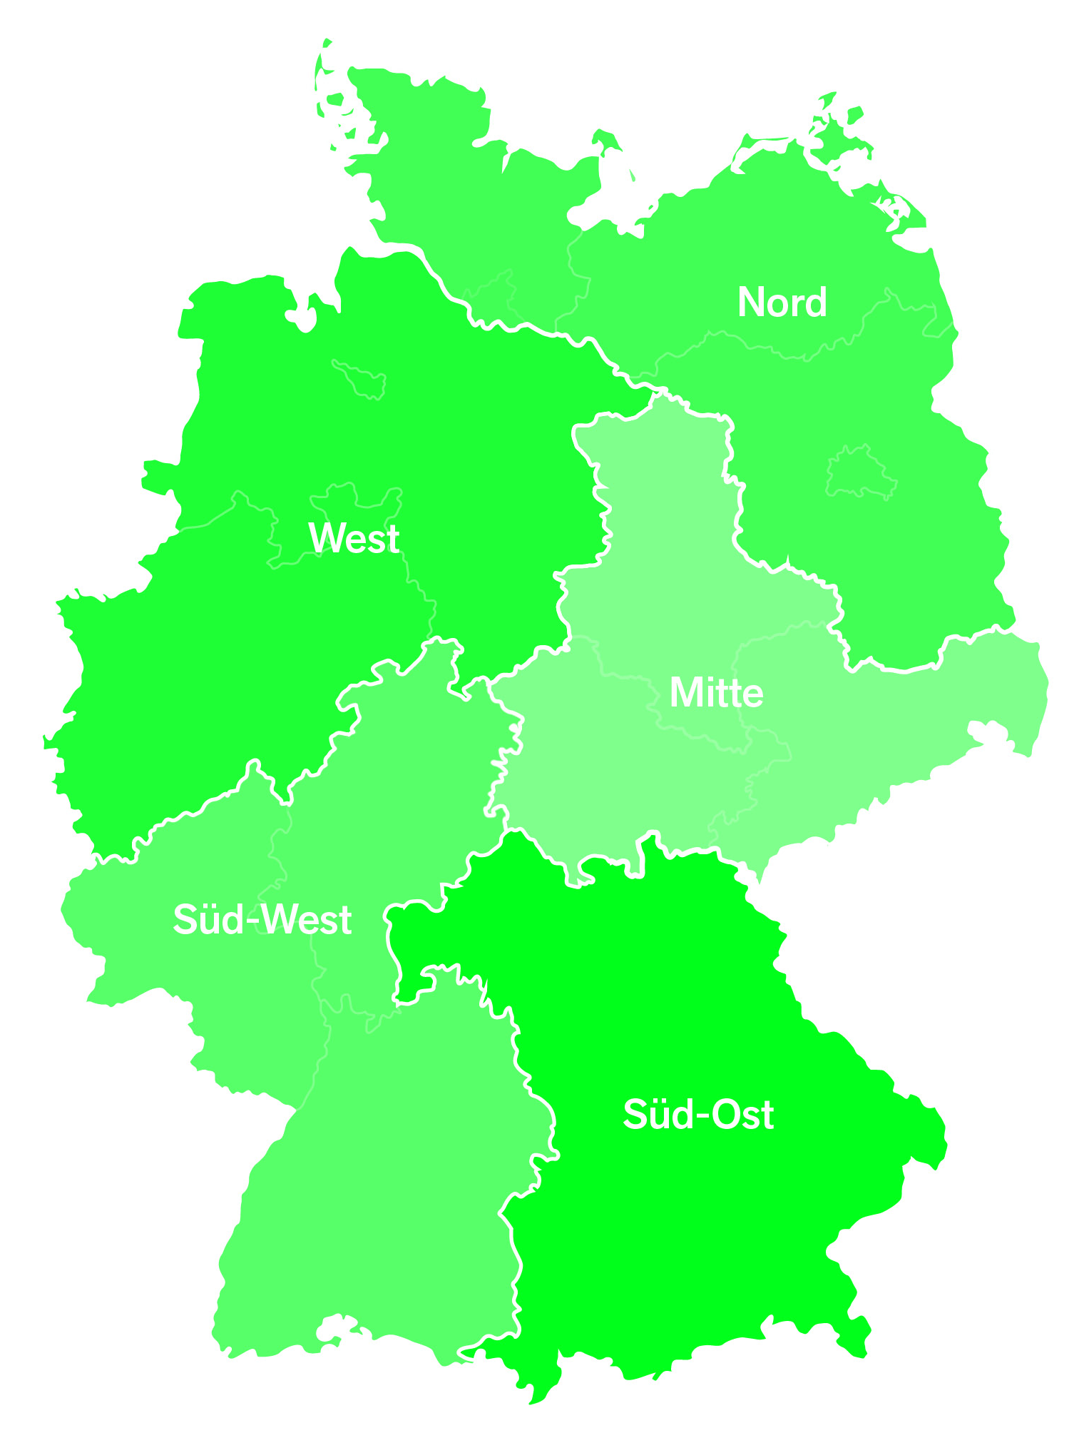
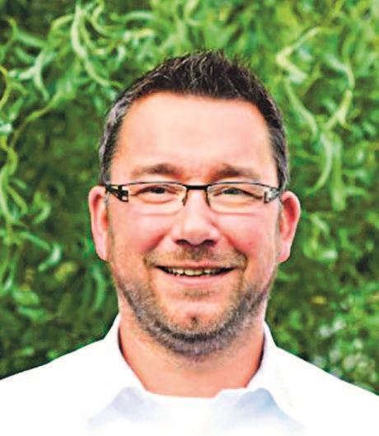



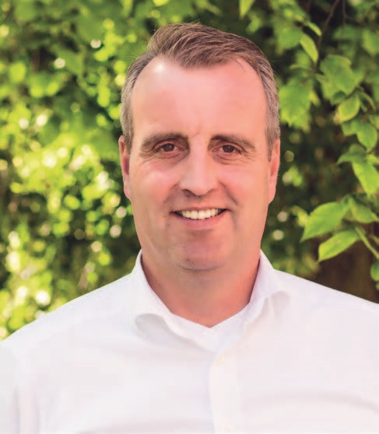
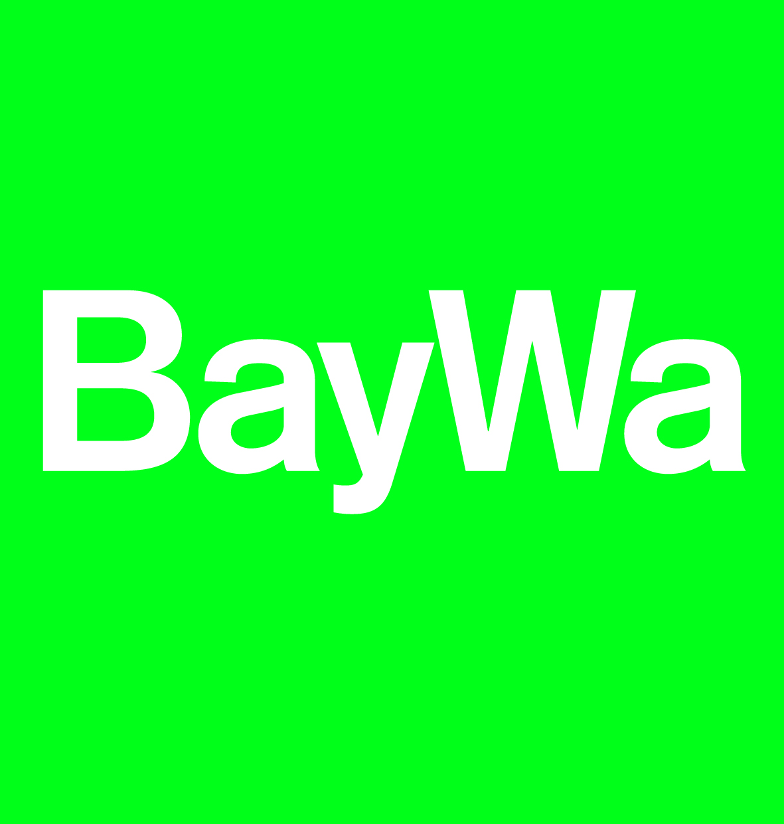

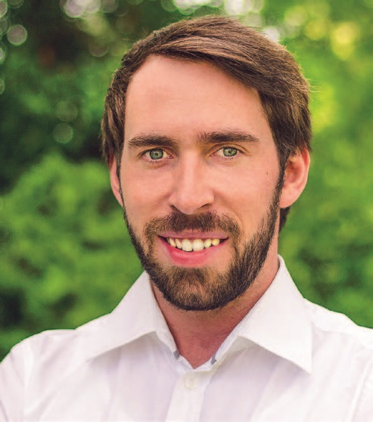
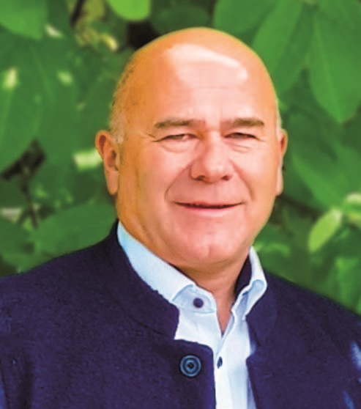
Der Partner für Digital Farming Lösungen.
Vertriebsgebiete.
Zusätzliche Partnerschaften
National breit aufgestellt durch eigenes Vertriebsteam, Vertriebspartner sowie starke Kooperationen
International vertreten durch eigenen Vertrieb, Beteiligungen und Vertriebspartner
Vertriebspartnerschafte mit CNH
Strategische Vertriebsparter-
schaft mit JohnDeere
Vertriebspartnerschaft mit
regionalen und internationalen
Betriebsmittelhändlern und
-herstellern
Zusätzlicher Marktzugang
Portfolio Erweiterung

Slide 8





NEXT Machine Management
NEXT Farming wird “Bestandteil” der Maschinenverkäufe der
aag Maschinenhersteller
Agriculture Application Group (aag)
NEXT Farming kommt mit jeder (digitalen) Maschine automatisch über die Vertriebsstrukturen der aag zum Endkunden
Weltweit einzigartig exklusive Vertriebs- & Entwicklungspartnerschaft
aag Maschinenhersteller vertrauen FarmFacts mehr, als großen Spielern wie SAP und arvato
FarmFacts’s NEXT Farming ist exklusiv eine cross-Hersteller/ cross-Brand Farm Management und Maschinen integrierte Smart Farming Plattform
Erste Markteinführung in 10+ europäische Ländern
Breiter Markzugang und sichere Marktbearbeitung
Marginale Kunden Akquise Kosten
Direkter Endkundenzugang mit hohem Upsell-Potential
FarmFacts GmbH

Slide 9
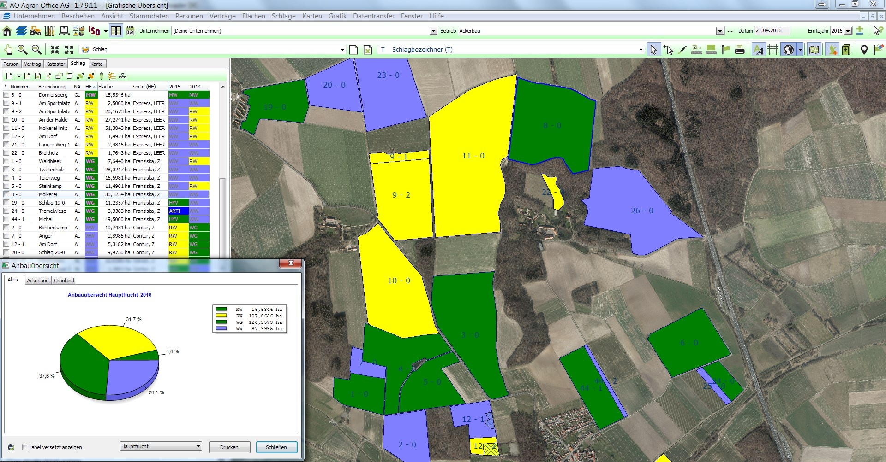
NEXT Farming ^{OFFICE}.
Die Königsklasse im Farm-Management.
Funktionsstarkes Rundumpaket
Desktopbasierte Anwendung
Umfassende Erfolgsanalyse und -auswertung
Individuelle Lösungen für alle Betriebsprozesse und –typen, u. a. für Gemüsebau oder Lohnunternehmen

Slide 10
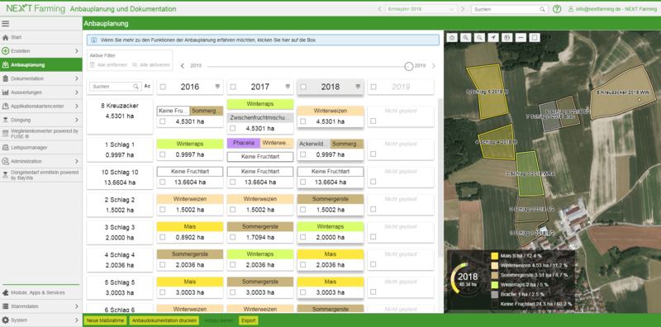
NEXT Farming ^{LIVE}.
Farm-Management auf Knopfdruck.
Cloudbasiertes Portal für den einfachen Einstieg in Smart Farming
Anwenderfreundliches Arbeiten dank intuitivem Design
Einfach und schnell planen und dokumentieren
Kompatibilität mit zahlreichen Herstellern
Permanente Weiterentwicklung ohne lästige Updates
Hoher Standard für Datenschutz und Datensicherheit
Freigabe für Partner und Berater möglich

Slide 11
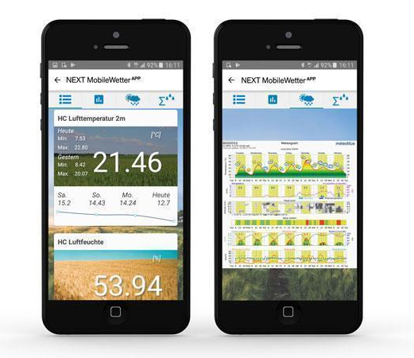
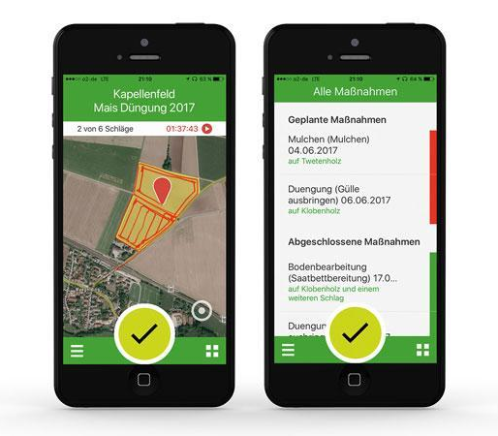
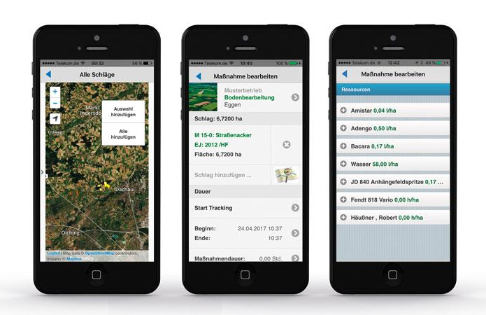
NEXT Farming ^{APP}.
Standortunabhängiges Arbeiten.
Unterstützung in nahezu allen Betriebsprozessen
GPS-gestützte Dokumentation
Automatisches Tracking
Einsatz ohne modernste Landtechnik möglich

Slide 12
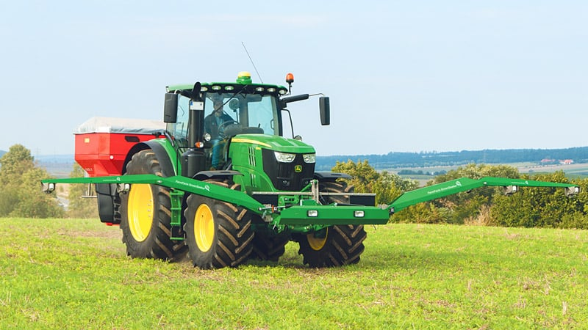
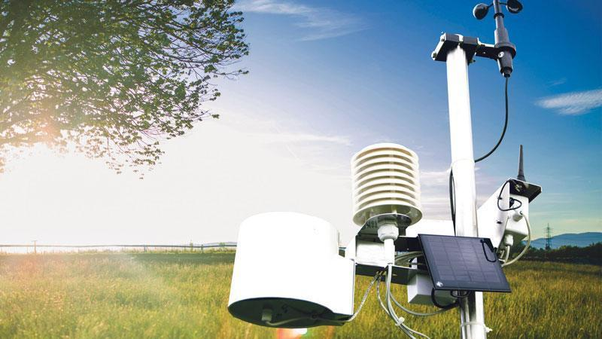
NEXT Farming ^{PACKAGE}.
Gut kombiniert.
Komplettpakte aus Soft-, Hardware und Dienstleistungen sowie Beratung
Umfassende Ergänzungen und Kombinationsmöglichkeiten
Wirtschaftlicher Bezug von Systemlösungen

Slide 13
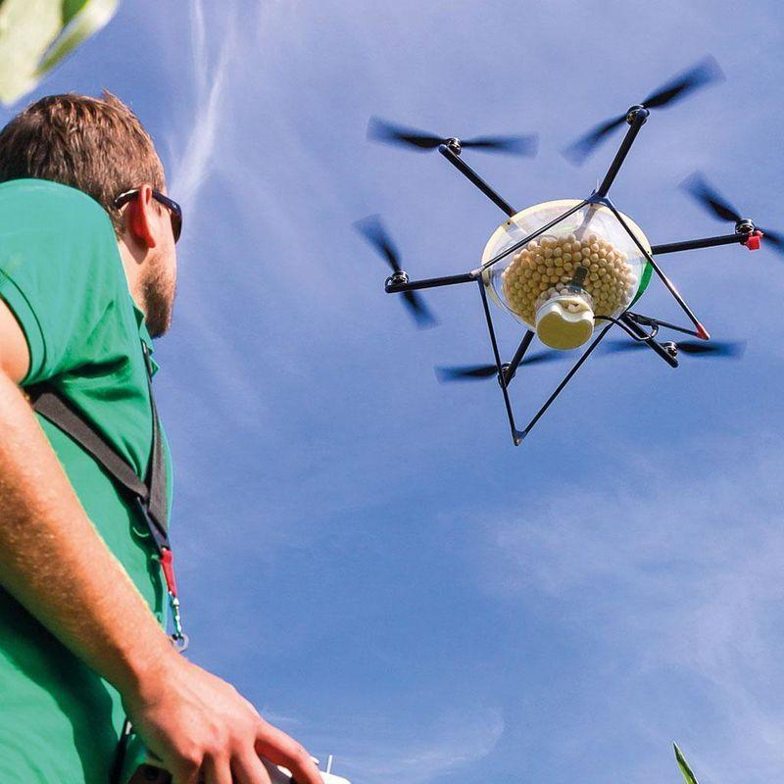

NEXT Farming ^{SERVICE}.
Unser Service für den Erfolg.
Umfassendes Dienstleistungsangebot
Höchste Effizienz und Planungssicherheit
Bodenproben- und Drohnendienstleistungen
Fernerkundungsdaten
Servicepakete
Schulungen
Etc.

Slide 14

NEXT Farming Welt mitgestalten.
Mit Ihren Kunden in die digitale Zukunft.

Slide 15

NEXT Farming Welt mitgestalten.
Flexible Lösungen entlang der Wertschöpfungskette als Basis für Partnerschaften.
Datengestützte Dokumentation & Empfehlungen zur Optimierung von landwirtschaftlicher Produktion
Analytik-Dienstleistungen für Betriebe
Kalibrierung und Validierung in der Praxis
Digital Farming Solutions as a Service
„Schmiermittel“, das eigenes Produktportfolio erweitert

Slide 16

Ihr Partner für Digital Farming Lösungen.
Philosophie.
Wir haben es uns seit jeher zur Aufgabe gemacht, der Partner für umfassende Digital Farming Lösungen zu sein, um gemeinsam mit Ihnen und unseren sowie Ihren Kunden den Weg in die digitale Zukunft zu beschreiten.
Seit 1985 programmieren wir – IT-affine Landwirte und Entwickler mit starkem Bezug zur Landwirtschaft – Agrarsoftware-Lösungen. Durch diese langjährige Erfahrung und unsere kompetenten Mitarbeiter sind wir zum Marktführer geworden. Als Experte für landwirtschaftliche Software bieten wir zudem ergänzende Produkte und Dienstleistungen.

Slide 17

NEXT Farming Welt.
Umfassende Lösungen entlang der gesamten landwirtschaftlichen Prozesskette.

Slide 18
NEXT Farming Welt.
Umfassende Lösungen entlang der gesamten landwirtschaftlichen Prozesskette.

Slide 19


NEXT Farming Welt.
Umfassende Lösungen entlang der gesamten landwirtschaftlichen Prozesskette.

Slide 20
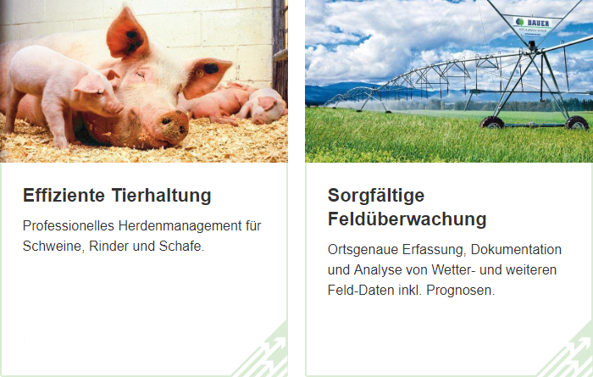
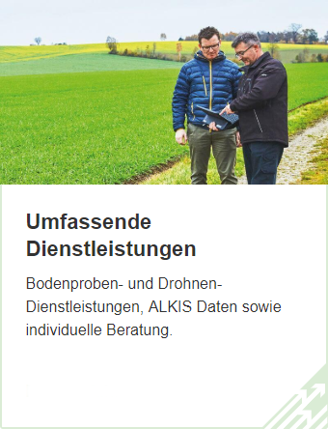
NEXT Farming Welt.
Umfassende Lösungen entlang der gesamten landwirtschaftlichen Prozesskette.

Slide 21
FarmFacts als Arbeitgeber.
FarmFacts. A grown up start-up.

Slide 22
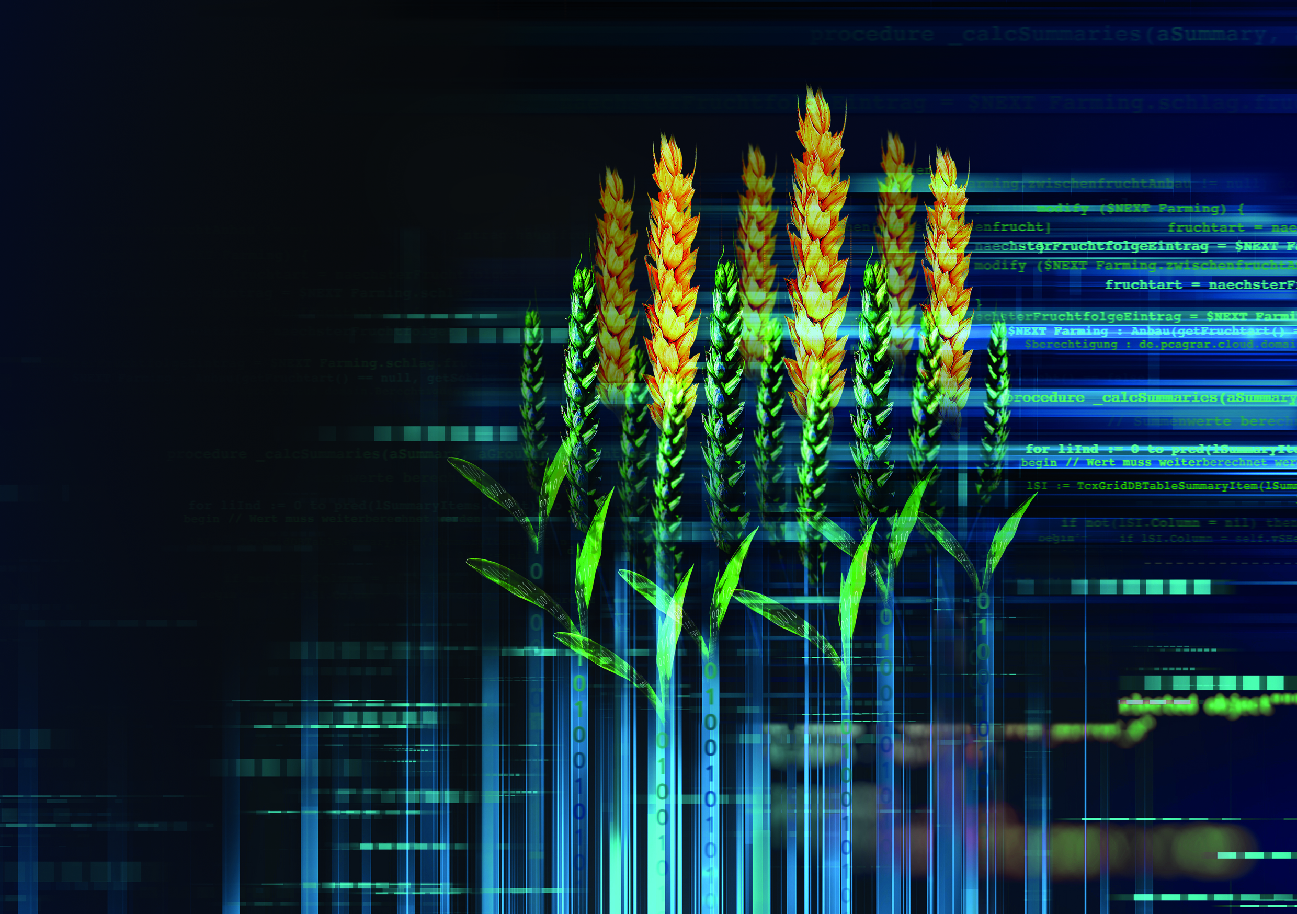
Gemeinsam Wachsen.
Mit FarmFacts. A grown up start-up.
Wir sind der Partner für umfassende Digital Farming Lösungen in der Land-wirtschaft. Bereits seit 1985 entwickeln wir – IT-affine Landwirte und Entwickler mit starkem Bezug zur Landwirtschaft – innovative Software- und Hardware-Produkte sowie eine Vielzahl an Dienstleistungen rund um die Landwirtschaft. Durch diese langjährige Erfahrung sind wir zum Marktführer geworden.
In vielen nationalen und internationalen Projekten mit Industrie und Forschung stehen unsere kompetenten und engagierten Mitarbeiter ständig im Austausch, um am Puls der Zeit zu bleiben. Seit 2015 sind wir ein Tochterunternehmen der BayWa AG. Der international tätige Handels-, Dienstleistungs- und Logistik-konzern bietet uns Sicherheit und zugleich notwendigen Gestaltungsspielraum.
So wird das beste aus beiden Welten für ein „grown-up Start-up“ vereint.
Sicherheit und Gestaltungsspielraum für agile Querdenker. Arbeiten im erwachsenen Start-up.

Slide 23




FarmFacts. A grown up start-up.
Was macht FarmFacts als Arbeitgeber besonders?
FarmFacts ist ...
... innovativ, weil wir zukunftsorientiert in einem modernen Umfeld arbeiten und individuelle Entwicklungsmöglichkeiten bieten.
... dynamisch, weil wir großen Wert auf flache Hierarchien, kurze Abstimmungswege und flexible Arbeitszeiten für maximalen Gestaltungsspielraum legen.
... solide, weil wir seit mehr als 30 Jahren am Markt etabliert sind und mit der BayWa AG als Muttergesellschaft einen sicheren und nachhaltigen Arbeitsplatz stellen.
130
Mitarbeiter
20
unterschiedliche Berufe
11
starke Partner
32x
prämiert und zertifiziert

Slide 24

FarmFacts. A grown up start-up.
Gestalte die NEXT Farming Welt aktiv mit!
Unser Portfolio aus Software, ergänzenden Produkten und Dienstleistungen rund um die Landwirtschaft vereinen wir unter unserer Marke NEXT Farming:
Die beiden Softwarelinien NEXT Farming ^{OFFICE}, unsere funktionsstarke Desktop-Lösung, und NEXT Farming ^{LIVE}, die innovative Cloudtechnologie, unterstützen Landwirte die Prozesse auf dem Betrieb zu optimieren. Unsere NEXT Farming ^{APP} Produkte ermöglichen ein standortunabhängiges Arbeiten: egal ob im Büro, Stall, auf dem Feld, unterwegs oder zu Hause. Mit den ergänzenden NEXT Farming ^{PACKAGE} Komplettpaketen und NEXT Farming ^{SERVICE} Dienstleistungen profitiert der Landwirt von umfangreichen Zusatzdiensten.
Die konsequente Vernetzung unseres Portfolios ermöglicht unseren Kunden ein noch einfacheres, schnelleres und flexibleres Arbeiten.

Slide 25








FarmFacts. A grown up start-up.
Attraktive Benefits warten auf Dich!
Leistungsorientiere
Vergütung
Zuschuss für
Kinderbetreuungskosten
Flexible
Arbeitszeiten
Kooperation mit
Fitnessstudios
Vielfältiges
Weiterbildungsangebot
Mitarbeiter-
vorteilsprogramm
Gesundheitsangebot
30 Urlaubstage

Slide 26

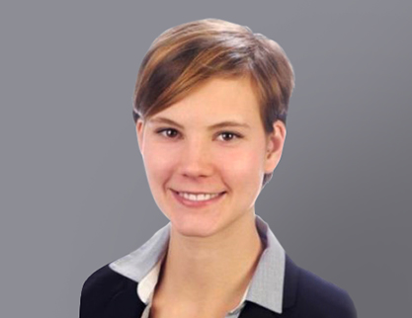
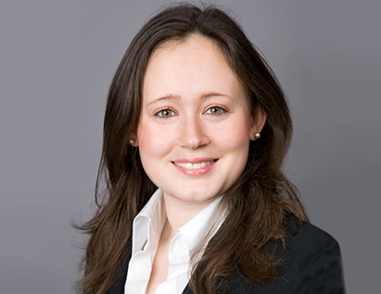
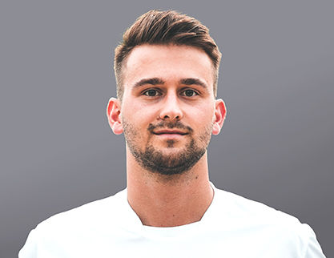

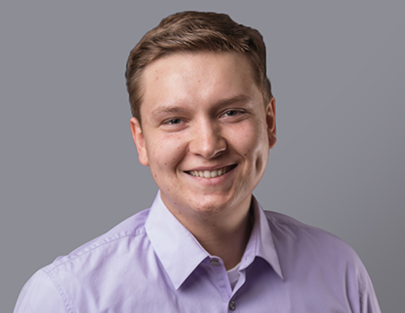


FarmFacts. A grown up start-up.
Wir rocken die Digital Farming Welt!
„Die Chancen, die sich mit der Digitalisierung ergeben, sind enorm und als Landwirtstochter freue ich mich, diese unseren Kunden tagtäglich zu vermitteln.“
Maria Schmitz
Vertrieb und Service
„Bei der FarmFacts verbinde ich spannende Theorie mit kreativer Praxis – für mich der optimale Einstieg ins Berufsleben.“
Bastian Rück
Dualer Student, Marketing
„Unsere Serviceleistungen bilden einen wichtigen Baustein im Unternehmen. Wir setzen für unsere Kunden den Grundstein für eine effektive und digitale Präzisionslandwirtschaft.“
Sascha Schuster
Bodenproben Service
„Wie die Landwirte unsere Software-Lösungen einsetzen ist ganz unterschiedlich. Was sie gemeinsam haben: Sie haben unseren vollen Support.“
Anna Livic
Customer Success/Support
„In der Entwicklung für unsere innovative Cloudsoftware schätze ich die modernen Tools und die spannenden, abwechslungsreichen Themen für große
Entfaltungsmöglichkeiten.“
Pia Binder
Entwicklung
„Konzepte schreibe ich auch mal im Home Office. Als Hofnachfolger und Vater von Drillingen bietet mir FarmFacts ein
ausgewogenes Verhältnis von Beruf und Familie.“
Dr. Sebastian Pauli
Konzeption
„Zahlen haben mich schon immer fasziniert, da lag es nahe, einen technischen Beruf zu ergreifen. Ich freue mich, dass ich bei der FarmFacts als Azubi meine Ideen einbringen kann.“
Tony Köhler
Auszubildender, Entwicklung
„Mich reizt vor allem die Vielseitigkeit in der Konzeption. Mein landwirtschaftliches Know-how verknüpfe ich hier mit meiner Affinität zu technischen Lösungen.“
Andreas Murr
Konzeption

Slide 27
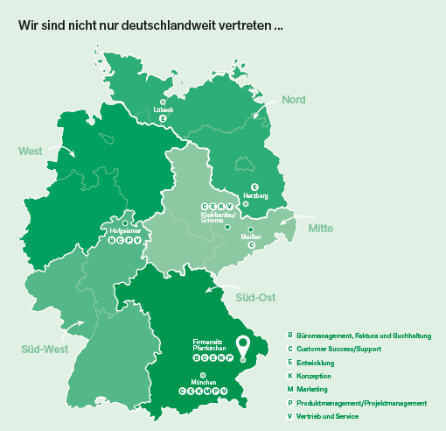
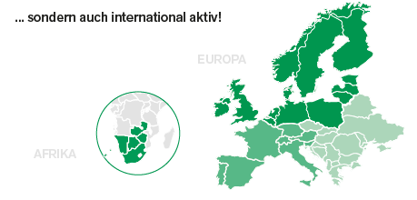
FarmFacts. A grown up start-up.
Bewirb Dich
jetzt unter
www.farmfacts.de
/karriere

Slide 28
Vorstellung SKW
60 % des Absatzes machen stabilisierte Dünger aus
Größter Ammoniak und Harnstoff Produzent
Größter Erdgasverbraucher
100 % Tochter der Agrofert aus CZ
Duengerfuchs.de Online Beratungsplattform
Berater sprechen in den NBL mit den Landwirten direkt, in BY etc. eher mit Großhandel

Slide 29
Weiteres Vorgehen
Projektumfang 2019: Nicht mehr als 50 Betriebe für Pilotphase in drei Regionen, wahrscheinlich nicht unter 100 Hektar.
50 x 50 Hektar = 2.500 Hektar
Erstbesuch beim Kunden mit Akademie nicht, aber UpSelling-Besuche durch ADM
Prüfung Teilnahme Projekt – aktueller Algorithmus nicht im Projekt. Projekt später mit dem fertigen Produkt.
Kosten kalkulieren für:
  AKC
  A&D Pro
  Beraterzugriff
  TF Basiskarte
  Schulung des SKW Vertriebs am 8. und 9. November in Lutherstadt Wittenberg
  Beratungsleistung Akademie

